Slide 1


Slide 2
Наша цель:
познакомиться
с основными заболеваниями сердечно - сосудистой системы;
изучить причины и факторы риска;
изучить профилактику этих
заболеваний;
научиться оценивать состояние сердечно-сосудистой системы своего организма

Slide 3


Slide 4
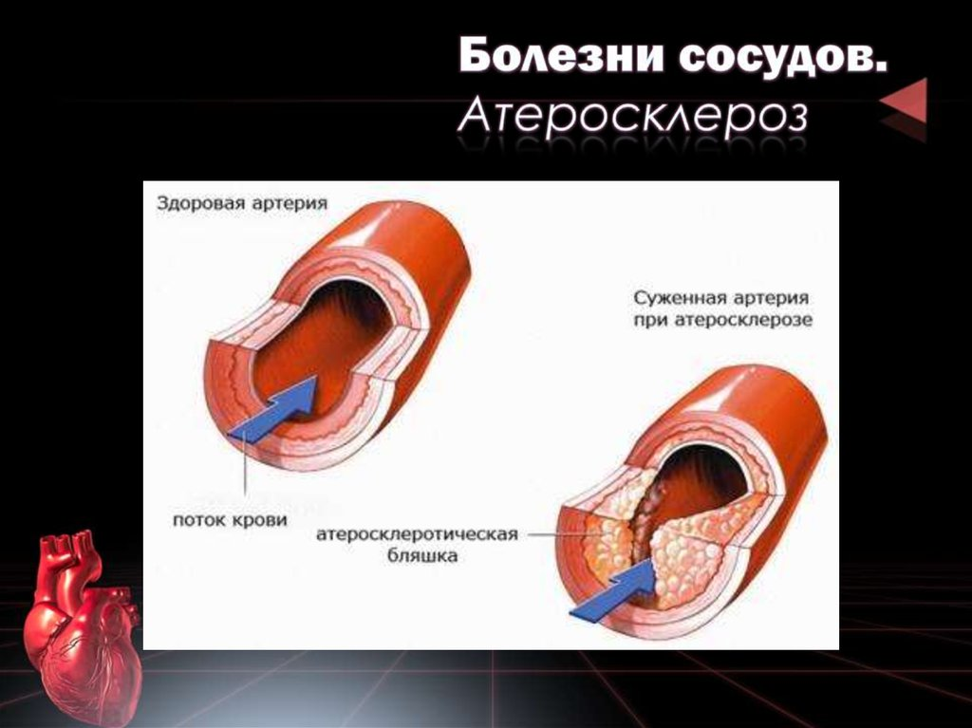

Slide 5
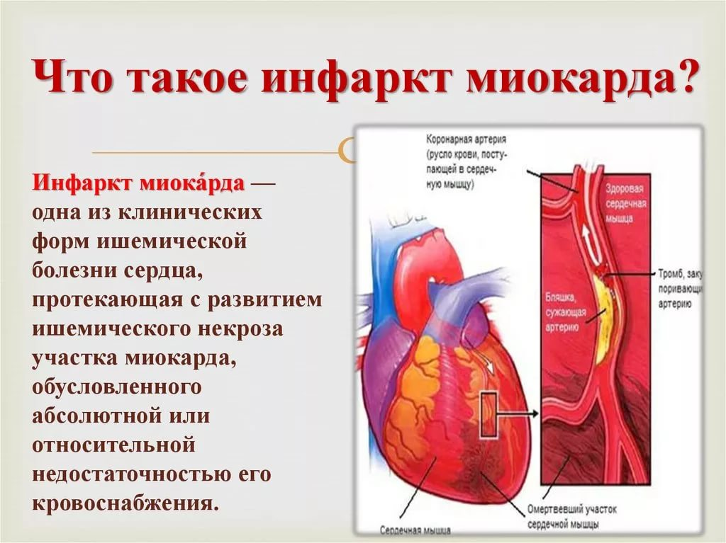

Slide 6
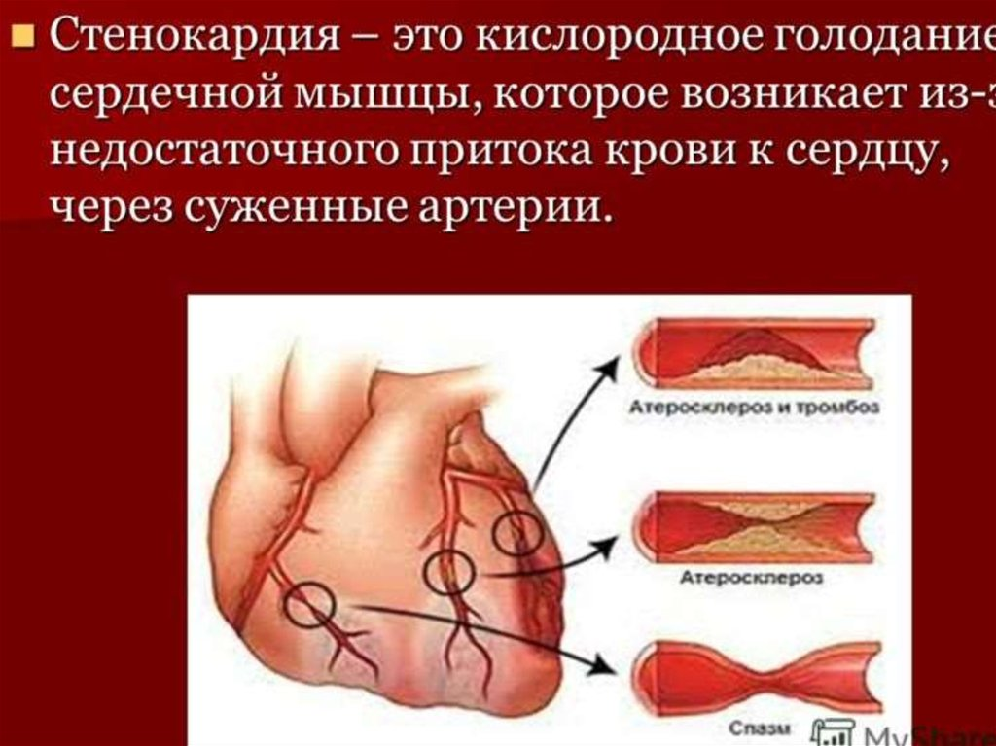

Slide 7
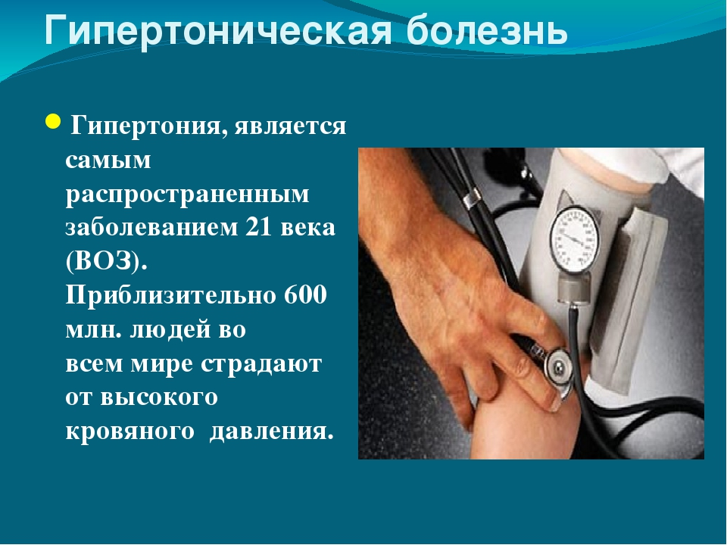

Slide 8
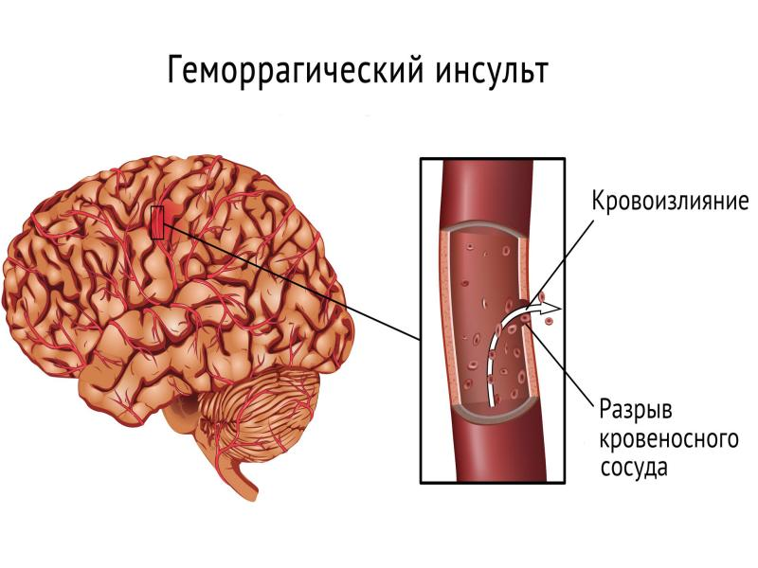

Slide 9
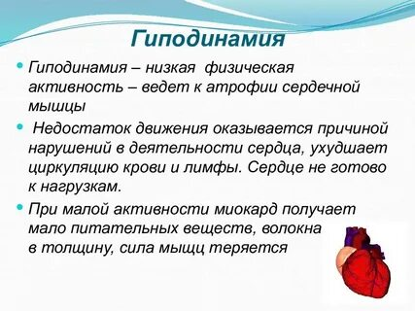

Slide 10
Измени свою жизнь!!!
_______________________ лежите
_______________________ глядите
_______________________ встать
_______________________ начать

Slide 11
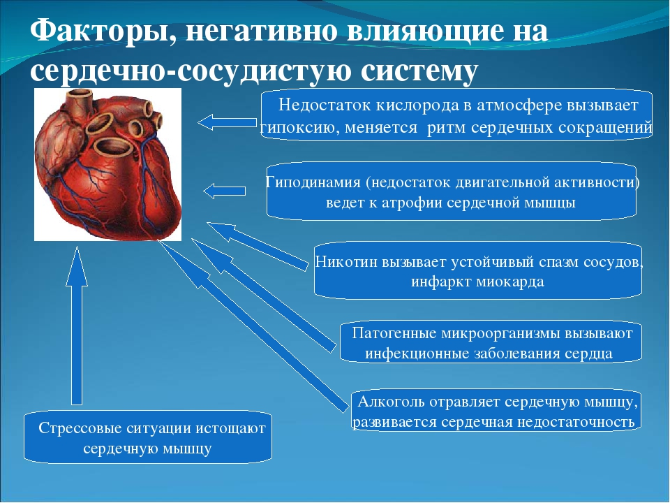

Slide 12
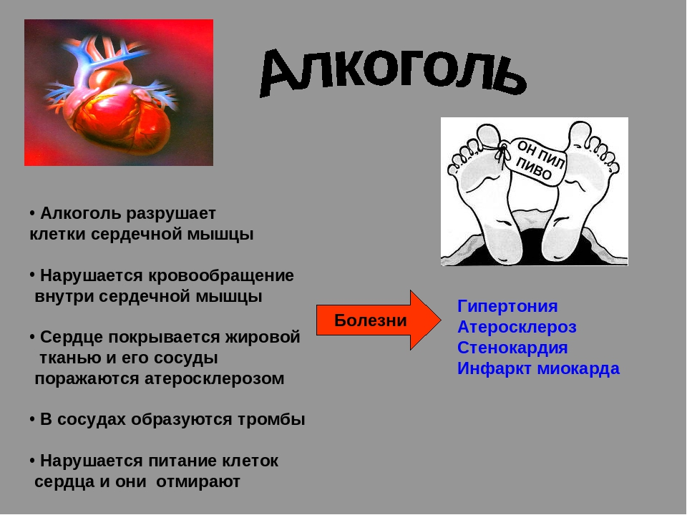

Slide 13
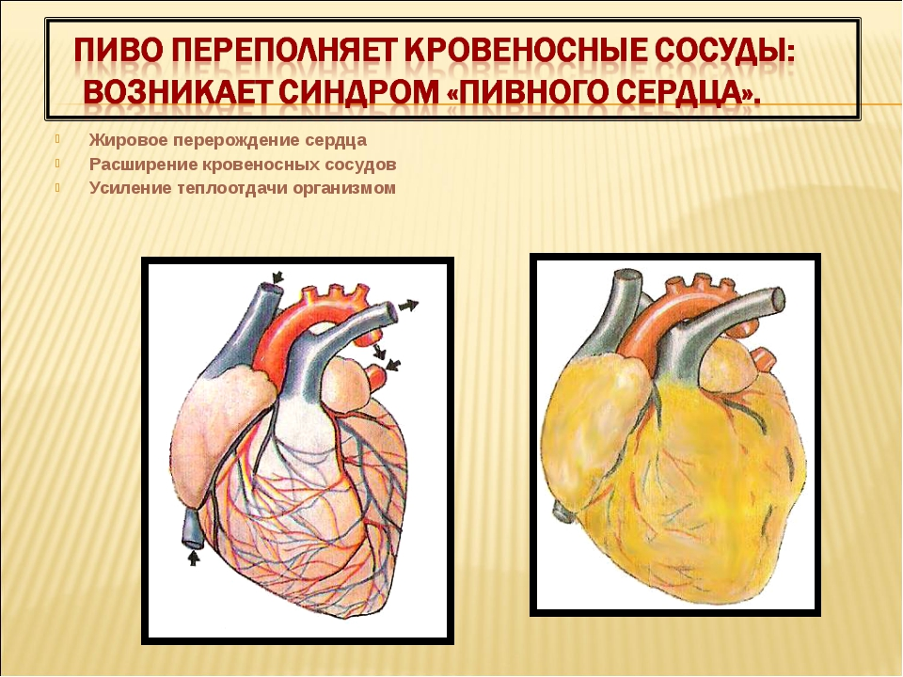

Slide 14
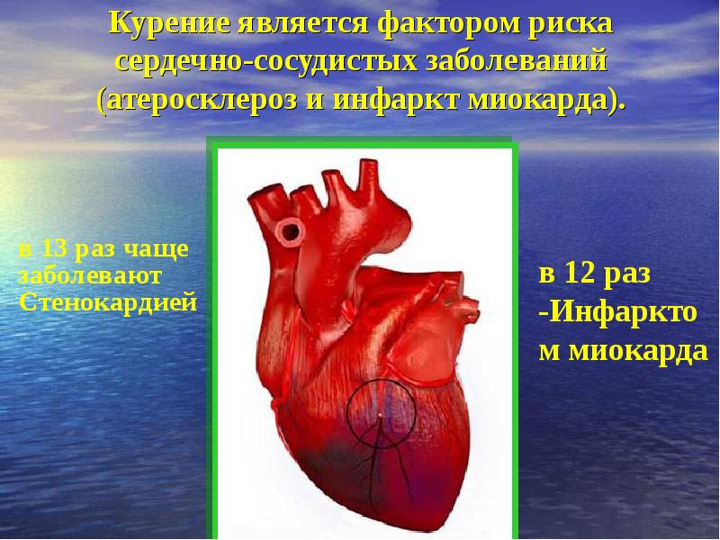

Slide 15
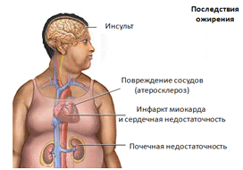

Slide 16


Slide 17


Slide 18
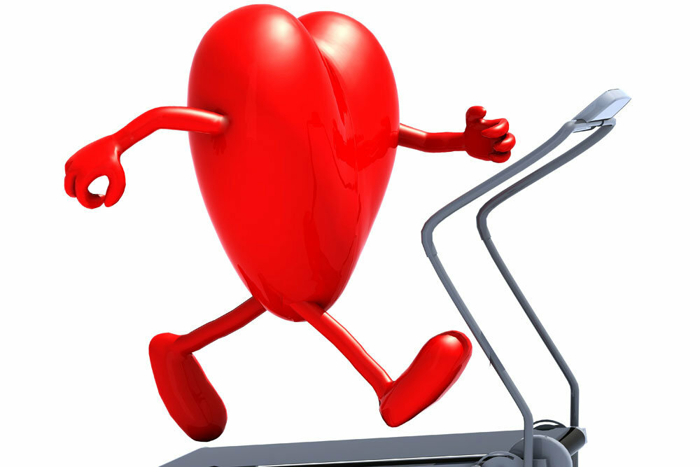

Slide 19
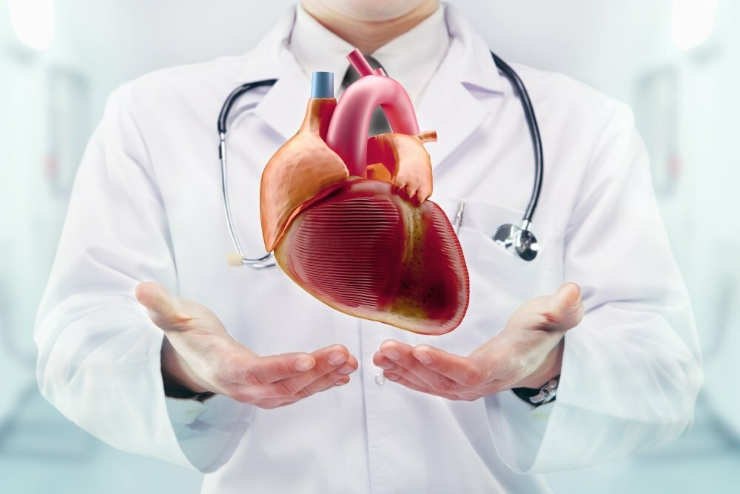
Твое сердце в твоих руках!

Slide 20
Спасибо
за внимание!

